Slide 1
Проект:
«Наша
школьная клумба»

Slide 2
Актуальность проекта
Возле каждого дома есть свой двор, за которым хозяева старательно ухаживают, стремясь сделать его красивым и уютным. Есть такой двор и возле нашей школы. Все ли мы заботимся о его чистоте и благоустройстве? Ребята нашего класса решили внести свой вклад в улучшение внешнего вида пришкольной территории и создали, начали реализацию проекта «Наша школьная клумба».
Искупаем в свежей зелени
Наш любимый школьный двор,
На земле пускай расстелется
Из цветов живой ковёр.
Пусть уютным ,чистым ,радостным
Будет мир вокруг всегда!
Пусть искрится в небе радуга,
Скажем мы проекту –ДА!
У нас возникла идея проекта:
«Мы стремимся к тому, чтобы на школьном дворе ребенок везде видел красоту природы, которая становится еще красивее от того, что к ней приложил заботу он, ребенок»

Slide 3
Создание цветника это не только искусство, требующее художественного вкуса и чувства стиля. Это еще и сложная, кропотливая работа. Цветы радуют глаз, поднимают настроение, а значит, создают исключительную атмосферу на всей украшенной территории.
Создавая цветник, важно знать все характеристики каждого из растений – срок жизни, время цветения, высоту стебля, и т.д.
КЛУМБЫ – наиболее распространенный вид цветников регулярной композиции. Форма клумб всегда геометрически правильная.

Slide 4
Цель проекта:
Формировать активную жизненную позицию учащихся через включение в социально – значимую деятельность. Доказать, что совместными усилиями можно благоустроить школьную территорию, сделать ее лучше, краше.

Slide 5
Задачи проекта :
Формировать умение работать с источниками информации.
Воспитывать бережное отношение к природе, красоте окружающего мира.
Развивать у детей элементарные практические навыки по способам выращивания цветковых растений рассадой, приёмам ухода за ней.
Развивать трудовые навыки и умение работать самостоятельно.

Slide 6
Этапы проекта:
Знакомство с одним из видов ландшафтного дизайна – оформлением клумбы
Ознакомление с видами садовых цветов, растений
Чтение стихов и сказок о цветах
Подбор садовых цветов для клумбы
Посадка рассады и уход за ней
Создание клумбы силами родителей, учителей и детей на участке

Slide 7
Ознакомление с видами садовых цветов
Подготовка докладов о растениях цветника.

Slide 9
Чтение стихов и сказок о цветах
Расцвели тюльпанчики – Жёлтые стаканчики, Жёлтые и красные, Лепестки атласные. Вот бы день рождения Был весной у мамы, Я бы подарила ей Нежные тюльпаны. Бархатные, разные, Самые прекрасные, С капелькой искристою, Будто серебристою.
Не фиалка, не левкой и не амариллис, Распустился над рекой величавый ирис. Он сказал своим друзьям: – Просто не прилично, Оказалось –вырос я из луковки обычной. – Ты не прав, – сказал левкой, – в корне, совершенно: Вырос ты, мой дорогой, из луковки волшебной.
Листья, выпустил, как стрелы. Он цветёт цветочком белым, В серединке жёлт цветок, Голову склоняет вбок, Смотрит скромно-скромно вниз. А красавца звать ...НАРЦИСС

Slide 10
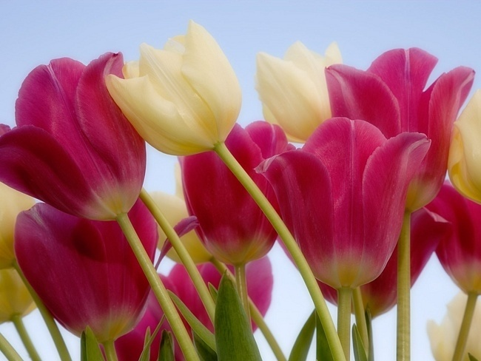
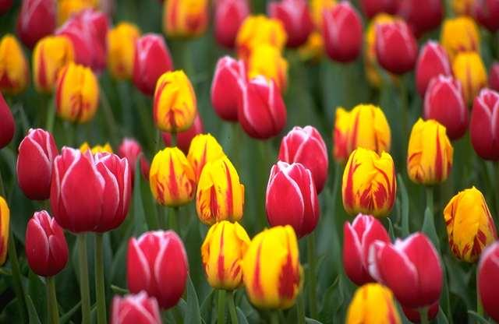
Подбор садовых цветов для клумбы
Тюльпа́н — род многолетних луковичных растений семействаЛилейные. Название произошло от персидского слова toliban («тюрбан»), и дано это название цветку за сходство его бутонов с восточным головным убором, напоминавшим чалму

Slide 11
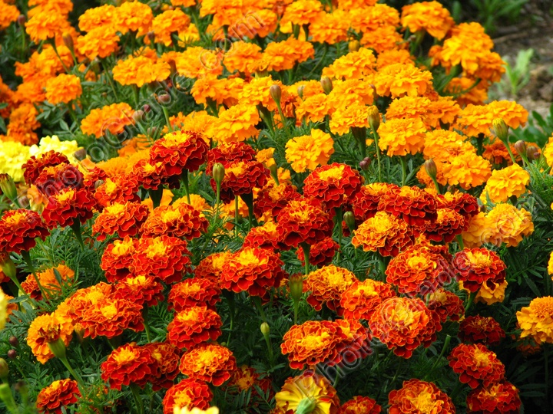
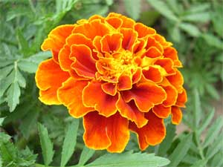
Ба́рхатцы—род однолетних и многолетних растений семейства Астровые, или Сложноцветные. Латинское название произошло от имени внука бога Юпитера — Тагеса славившегося своей красотой и умением предсказывать будущее. Происходят из Америки, где дико произрастают отНью-Мексико и Аризоны до Аргентины.

Slide 12
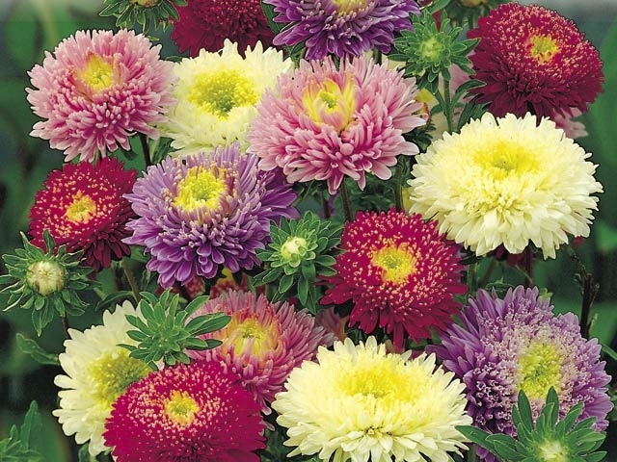
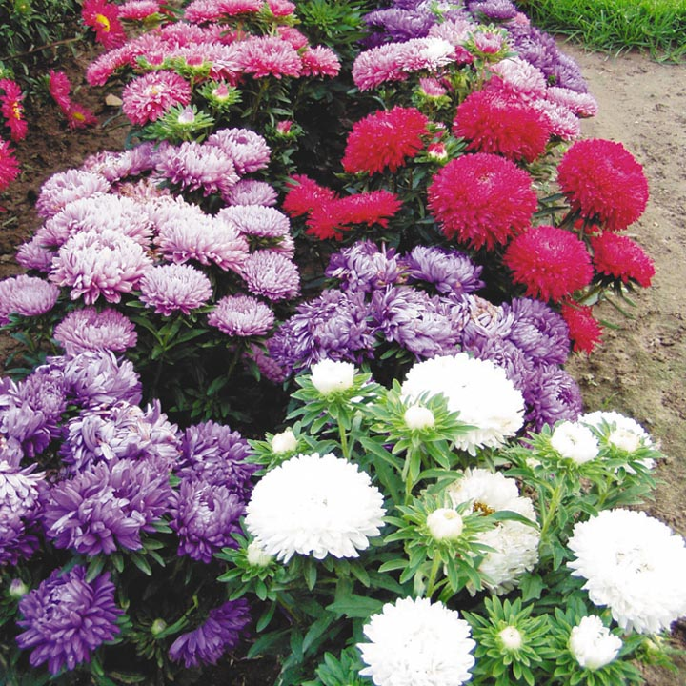
Астры — однолетние и многолетние корневищные травы с простыми листьями. соцветия — корзинки, собранные в сложные комплексы в виде щитка или метёлки; краевые цветки — язычковые, их окраска очень разнообразна; центральные — мелкие, трубчатые, как правило, жёлтого цвета.

Slide 13
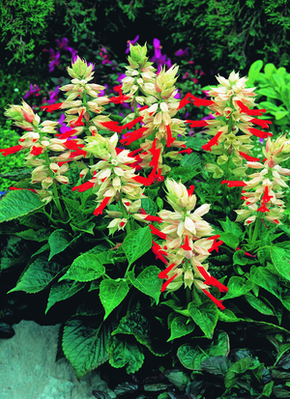
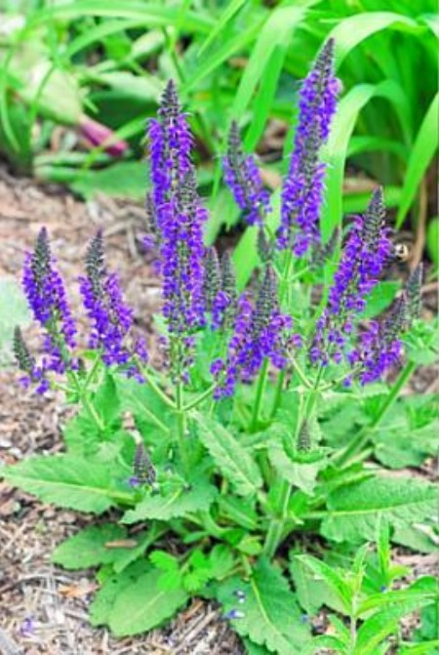
Своё имя сальвия получила в честь римской богини здоровья и процветания Салюс. Сальвия – лекарственное, пряно-ароматическое и декоративное растение. Род Salvia (сальвия, шалфей) насчитывает около тысячи видов и принадлежит к семейству Яснотковых.

Slide 14
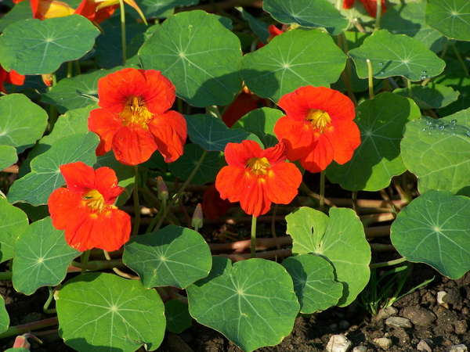
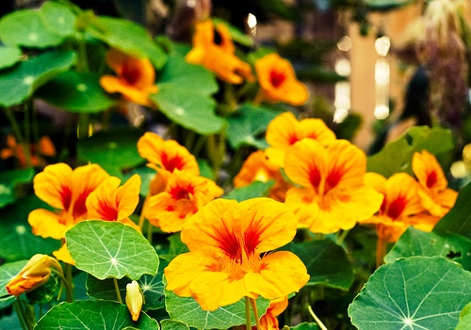
Настурция, или капуцин, – одно из популярных растений, предпочитаемых цветоводами разных стран. Трудно найти сад, где не выращивают этот чудесный цветок. Также с успехом можно выращивать настурцию на светлом балконе, в оконных ящиках.
Настурция - травянистое красивоцветущее растение с листьями щитовидной формы, покрытыми восковым налётом. У некоторых сортов листья зелёные, у некоторых – с пурпурным оттенком; встречаются и пестролистные сорта.

Slide 15
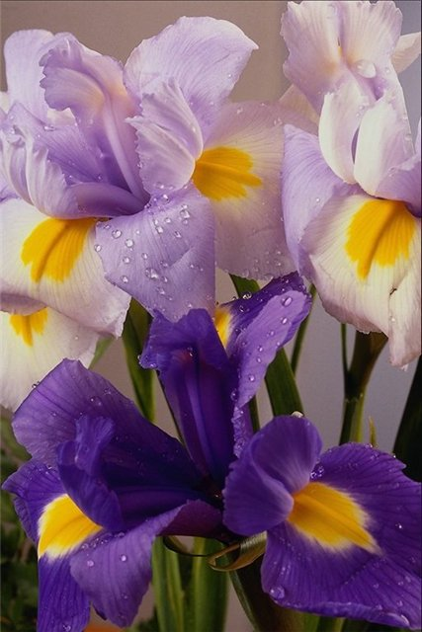
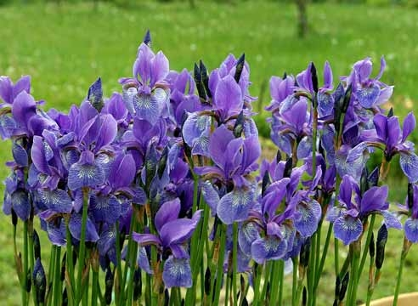
Ирисы начинают цвести приблизительно во второй декаде мая, а заканчивают свое цветение в начале июля. Если умело подобрать сорт ирисов, то их цветение может продлится до двух месяцев и на протяжении всего этого времени радовать вас своей неповторимой красотой.

Slide 16
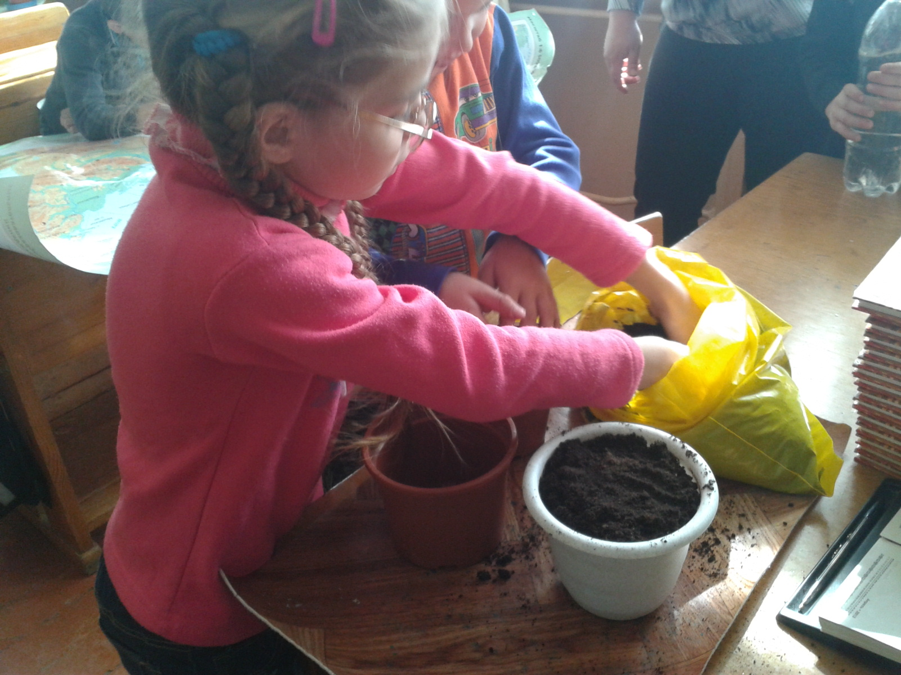
Посадка рассады

Slide 17
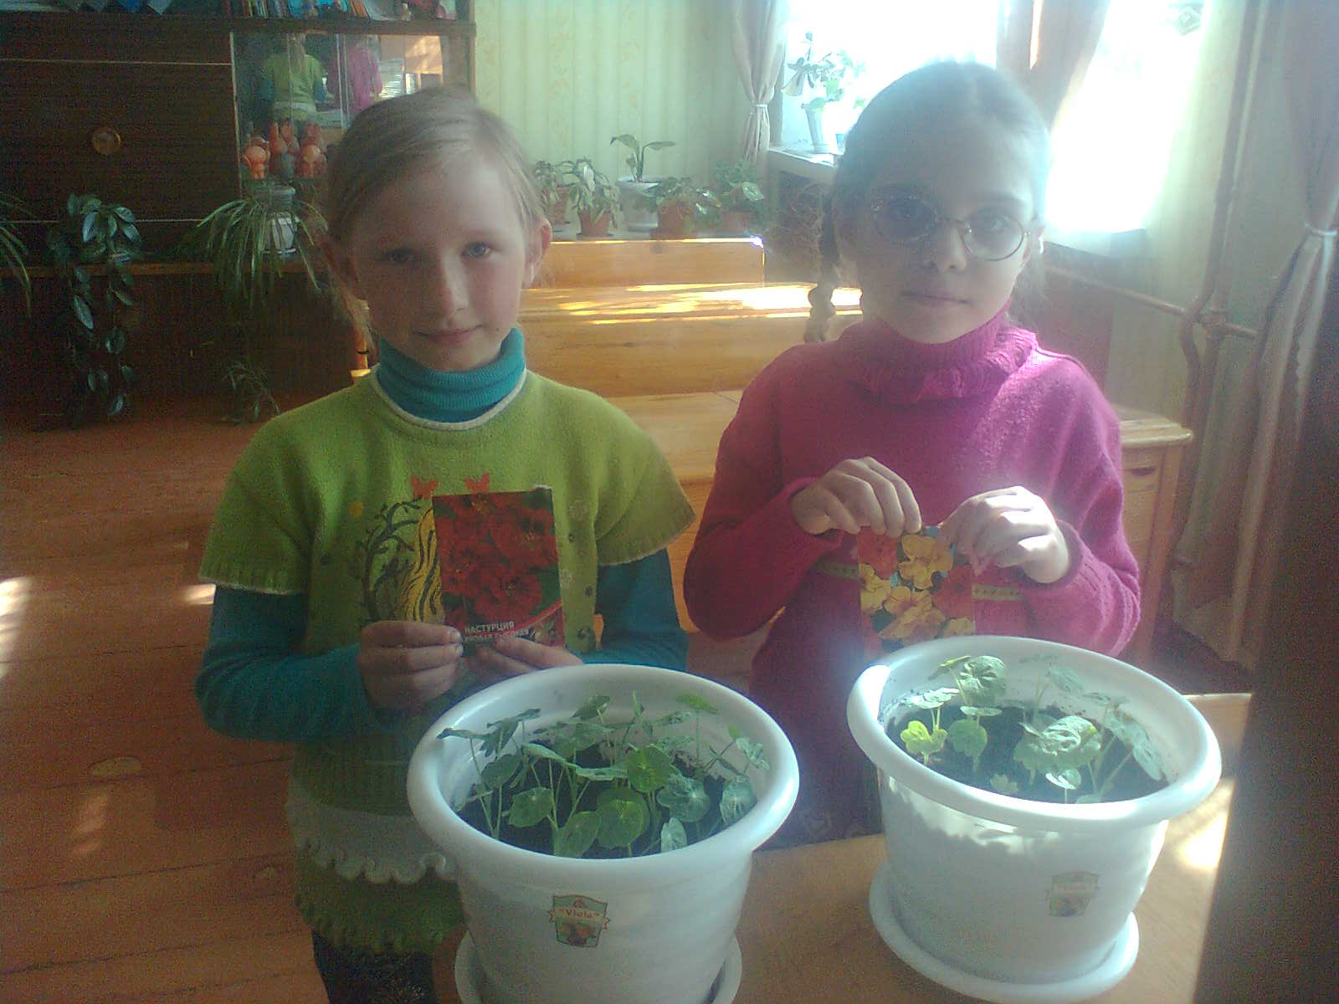

Slide 19
Результаты проекта
Рассчитываем, что к осени клумба будет радовать нас своими яркими красками.
Запестрят вокруг цветы
Необычной красоты.
Нежные, красивые и неприхотливые.
Всем нам радость принесут –
Вот награда нам за труд!

